Slide 1
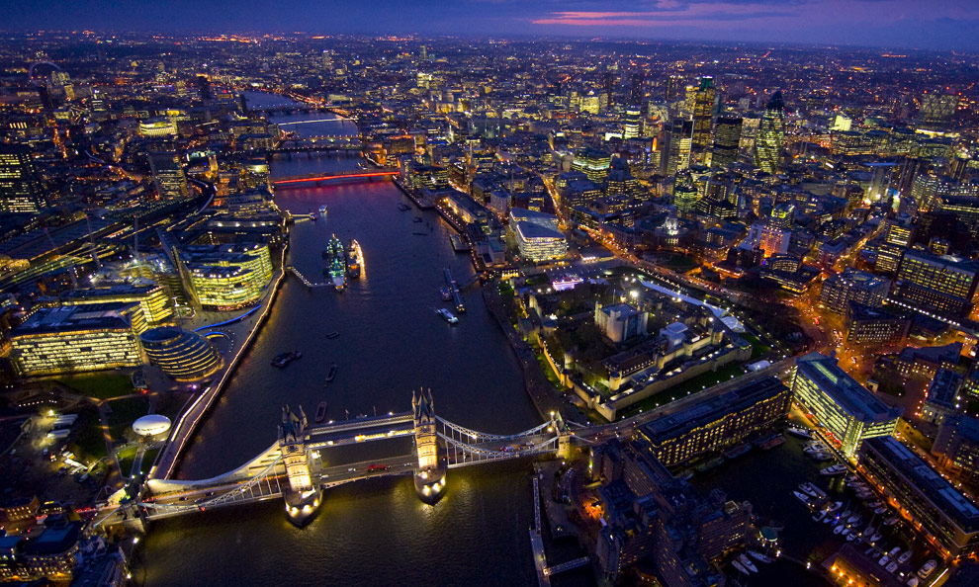
London

Slide 2
London
London je najveći grad u Britaniji.
U Londonu živi 8,000,000 ljudi.
London je bio prvi grad na svijetu koji je imao podzemnu željeznicu pod nazivom ‘tube’.
Mnogo ljudi posjećuje London kako bi vidjeli sva slavna mjesta u gradu.

Slide 3
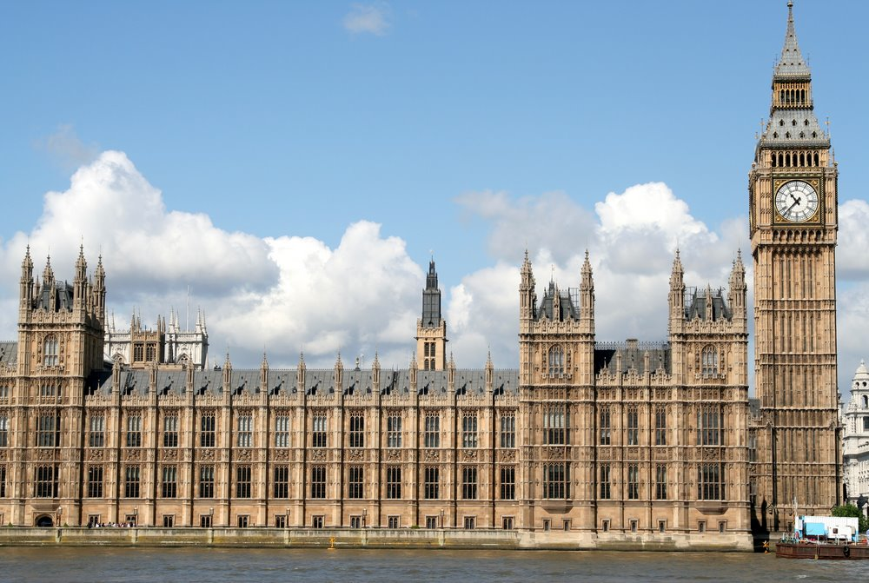
Parlament
Na ovom se mjestu donose svi britanski zakoni
Postoje tri glavna tornja
U Parlamentu postoji 1000 prostorija

Slide 4
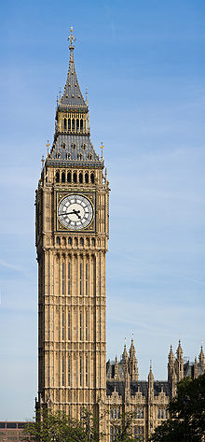
Big Ben
Toranj je dovršen 1858. godine
Kazaljka za sate duga je 2.7 metara dok je kazaljka za minute duga 4.3 metra
Big Ben dio je Parlamenta

Slide 5
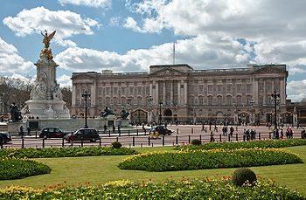
Buckinghamska palača
Kraljevska obitelj živi u Buckinghamskoj palači
Buckinghamska palača ima 775 soba
Buckinghamska palača ima 1514 vrata i 760 prozora
Iznad Buckinghamske palače uvijek vijori zastava

Slide 6
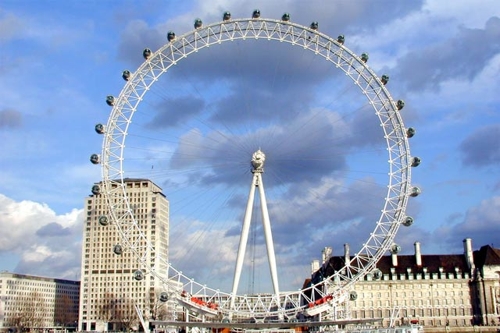
LondonSKI KOTAČ
Pomoću Londonskog kotača možemo vidjeti čitav London
Postoje 32 kabine na Londonskom kotaču
Potrebno je 30 minuta kako bi se kotač potpuno okrenuo
Svake godine 3,5 milijuna ljudi posjeti Londonski kotač

Slide 7
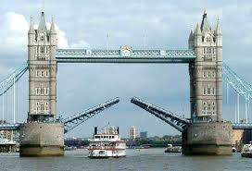
tower bridge
Stoji iznad rijeke Temze od 1894.godine
Srednji dio mosta podiže se kako bi propustio brodove
Rijeka Temza druga je najduža rijeka u Britaniji

Slide 8
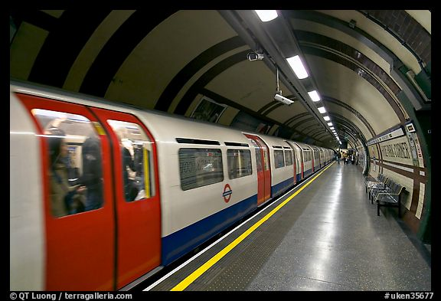
Tube VLAKOVI
London je bio prvi grad koji je dobio podzemnu željeznicu
Otvorena je 1863. godine
Postoji 11 različitih željezničkih linija koje voze ispod Londona
Postoji 270 stanica

